Slide 1
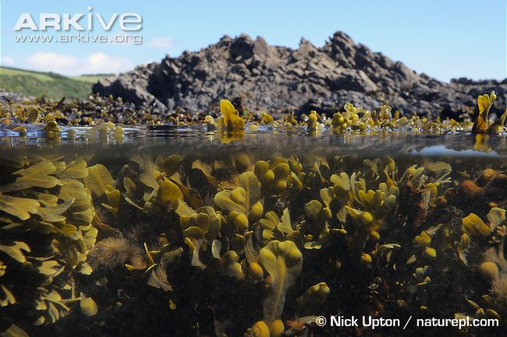
TP 2: Algues brunes (Chromophycophytes)
Travaux pratiques de Botanique TC- SNV 2ème LMD
Par: Mme BOUCHOUKH

Slide 2
Algues brunes: Algues appartenant à l’embranchement des Chromophycophytes ou le phylum des Chromophytes
Algues qui possèdent principalement les chlorophylles A et C et d’autres pigments.
Algues en général marines.
Cinq classes :
Chrysophycées
Diatomophycées
Xanthophycées
Eustigmatophyceae
Phéophycées: La classe la plus importante

Slide 3
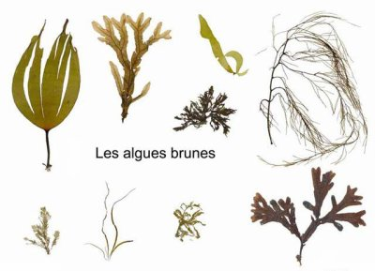
Les phéophycées (vraies algues brunes)
1500 espèces marines allant de quelques millimètres de longueur à plus de 10 mètres.
Contiennent de la chlorophylle A et C, et de la fucoxanthine (noire)
Toujours pluricellulaires.

Slide 4
L’espèce: Fucus vesiculosus
Position systématique:
Règne : Plantae
Embranchement :Chromophycophytes
Classe : Phéophycées
Sous classe : Cyclosporophycidées
Ordre : Fucales
Famille : Fucacées
Genre : Fucus
Espèce : Fucus vesiculosus

Slide 5
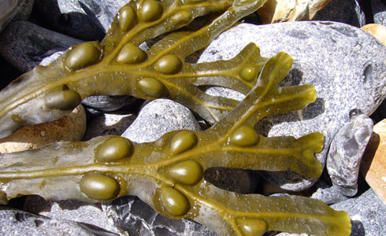
L’espèce: Fucus vesiculosus
Vésicules aérifères ou flotteurs
Le thalle est un cladomothalle fucoïde

Slide 6
Reproduction
Aux extrémités:
Des ronflements sexuels qui sont les réceptacles
Chaque réceptacle contient plusieurs conceptacles

Slide 7
Conceptacle mure
Jeune conceptacle
Ostiole
Observation microscopique d’une coupe transversale d’un réceptacle femelle de Fucus vesiculosus

Slide 8
Conceptacle femelle
Ostiole
Epiderme
(oogone)
Observation microscopique d’un conceptacle femelle de Fucus vesiculosus

Slide 9
Conceptacle mâle
( anthéridie)
Observation microscopique d’un conceptacle mâle de Fucus vesiculosus

Slide 10
Position systématique:
Règne :
Embranchement :
Classe :
Sous classe :
Ordre :
Famille :
Genre :
Espèce :

